Slide 1
KEAMANAN INFORMASI
Kriptografi: Sejarah, Terminologi, dan Era Digital
Evolusi penyandian pesan dari peradaban kuno hingga komunikasi jaringan modern.

Slide 2




Cakupan Materi
Sejarah
Terminologi
Steganografi
Penerapan
Jejak evolusi penyandian klasik.
Konsep dasar ilmu kriptologi.
Seni menyembunyikan eksistensi pesan.
Aplikasi keamanan digital modern.

Slide 3
ESENSI KRIPTOGRAFI
Melindungi kerahasiaan data di tengah publik.

Slide 4
BAGIAN SATU
Sejarah Kriptografi

Slide 5

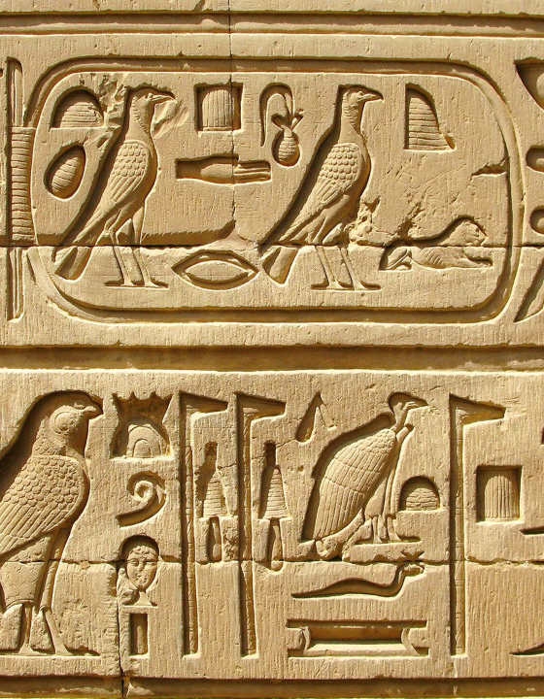
1900 SM
Mesir Kuno
Penggunaan hieroglif non-standar pada makam Khnumhotep II.
Bukan untuk kerahasiaan.
Penambah daya tarik misteri.

Slide 6
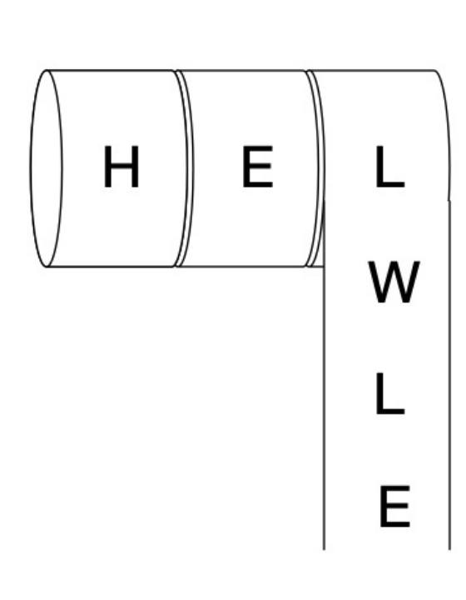
500 SM
Scytale Sparta
Alat kriptografi militer awal berbentuk silinder kayu.
Pita kulit digulung.
Diameter silinder sebagai kunci.

Slide 7

Sandi Caesar
Substitusi abjad sederhana untuk komunikasi militer Romawi.

Slide 8

Pergeseran Substitusi
Teks Asli
Sandi
Geser +3
A
D

Slide 9
ABAD KE-9
Lahirnya Kriptanalisis
Analisis Frekuensi
Menghitung pola kemunculan huruf spesifik.
Ilmuwan Arab, Al-Kindi, menemukan metode pemecahan sandi substitusi.

Slide 10
Sandi Vigenère (Abad 16)
Polialfabetik
Kata Kunci
Ketahanan
Penggunaan banyak alfabet substitusi.
Kata berulang sebagai kunci enkripsi.
Kebal terhadap analisis frekuensi sederhana.

Slide 11
Perang Dunia I
Telegram Zimmermann
Penyadapan Inggris
Intervensi AS
Pesan rahasia Jerman.
Kode berhasil dipecahkan.
Mengubah arah sejarah perang.

Slide 12
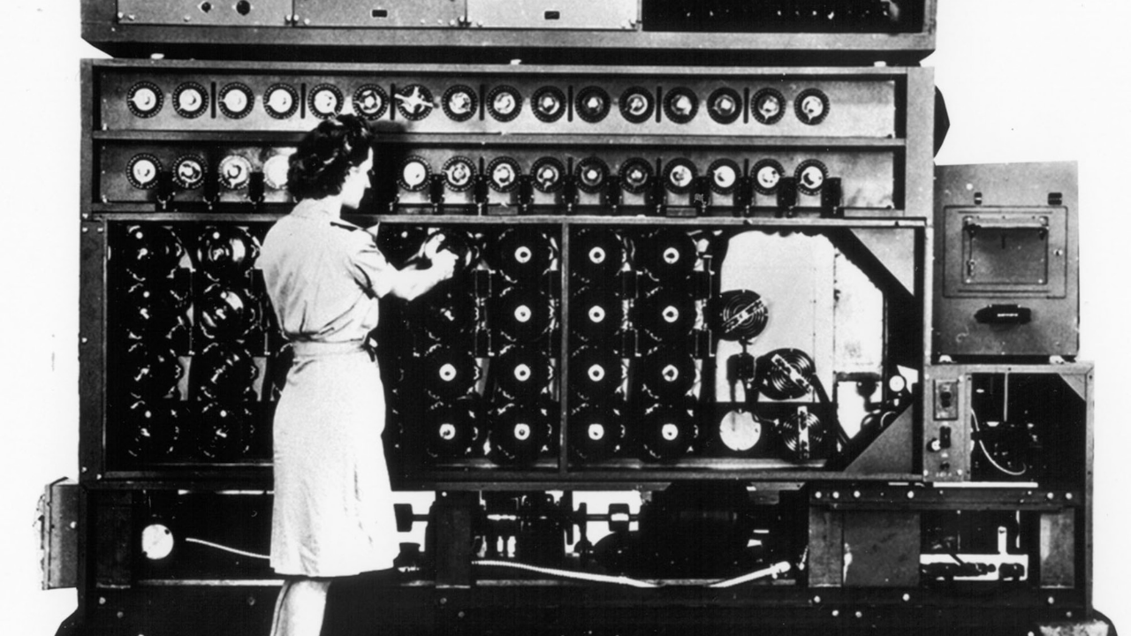
PERANG DUNIA II
Mesin Enigma
Kriptografi elektromekanis berbasis rotor kompleks.

Slide 13
Kompleksitas Enigma
159
24
Kuintiliun Kombinasi
Jam Rotasi Kunci

Slide 14
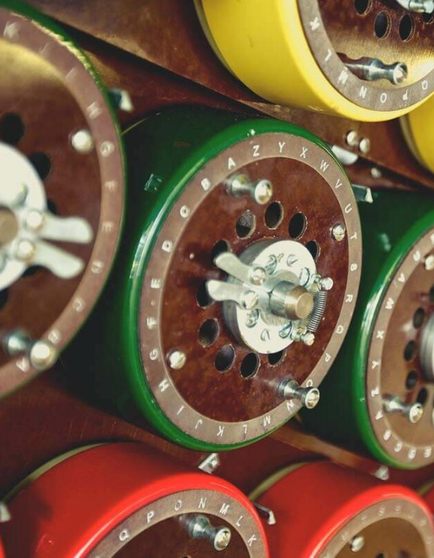
Bletchley Park
Alan Turing dan tim merancang mesin dekripsi raksasa.
Mesin Bombe
Memecahkan pengaturan rotor harian Enigma.

Slide 15


Transisi Era Digital
Komputasi elektronik menggantikan mekanik.
Pemrosesan bit biner menggantikan alfabet.
Standarisasi enkripsi global (DES).

Slide 16
BAGIAN DUA
Terminologi Dasar

Slide 17
Teks Terang
Plaintext
Pesan asli yang dapat dibaca manusia.

Slide 18
Teks Sandi
Ciphertext
Pesan teracak hasil enkripsi rahasia.

Slide 19

Proses Enkripsi
Plaintext
Kunci Rahasia
Ciphertext

Slide 20

Proses Dekripsi
Ciphertext
Kunci Valid
Plaintext

Slide 21


Kriptanalisis
Kriptografi
Ilmu memecahkan kode rahasia tanpa kunci.
Ilmu merancang kode rahasia yang aman.

Slide 22
Kriptologi
Kriptografi
Kriptanalisis
Pertahanan
Serangan

Slide 23

Kriptografi Simetris
Satu kunci tunggal untuk enkripsi dan dekripsi.
Kunci Bersama (Shared Key)

Slide 24


Kriptografi Asimetris
Menggunakan sepasang kunci matematika berbeda.
Kunci Publik:Enkripsi pesan.
Kunci Privat:Dekripsi pesan.

Slide 25
Algoritma Populer (Cipher)
AES
RSA
Standar enkripsi simetris.
Standar asimetris awal.

Slide 26
Fungsi Hash
Mengubah data panjang menjadi sidik jari digital tetap.
BERSIFAT SATU ARAH (ONE-WAY)

Slide 27
BAGIAN TIGA
Steganografi vs Kriptografi

Slide 28

Seni Bersembunyi
"Teknik menyembunyikan eksistensi sebuah pesan rahasia itu sendiri."

Slide 29
ETIMOLOGI YUNANI
Steganos
Graphein
Tersembunyi
Tulisan

Slide 30


Metode Steganografi Klasik
Tato Kepala Kulit
Tinta Tak Tampak
Ditutupi rambut tumbuh kembali.
Jus jeruk dipanaskan.

Slide 31

Tinta Simpatik
Media tulis kimiawi rahasia.
Hanya muncul jika dipicu panas.

Slide 32
Steganografi Digital
Manipulasi LSB
File Audio
Modifikasi bit piksel gambar terendah.
Sisipan frekuensi tidak terdengar manusia.

Slide 33
Perbandingan Inti
Aspek | Kriptografi | Steganografi
Tujuan | Mengacak isi pesan. | Menyembunyikan keberadaan pesan.
Wujud File | Teks acak mencurigakan. | Tampak seperti file normal.
Kelemahan | Menarik perhatian penyadap. | Sekali ketahuan, isi terbaca.

Slide 34
Kriptografi mengamankan makna pesan.
Steganografi mengamankan eksistensi pesan.
Sering digabungkan untuk keamanan ganda.

Slide 35
BAGIAN EMPAT
Penerapan Modern

Slide 36


Keamanan Web (HTTPS)
Protokol SSL/TLS mengenkripsi lalu lintas peramban.
Mencegah intersepsi data kredensial.

Slide 37


End-to-End Encryption (E2EE)
Pengirim
Penerima
Bahkan penyedia layanan server tidak memiliki kunci dekripsi.

Slide 38
Tanda Tangan Digital
Otentikasi
Integritas
Nir-Penyangkalan
Memastikan identitas pengirim valid.
Dokumen tidak dimodifikasi pihak ketiga.
Pengirim tidak bisa menyangkal transmisi.

Slide 39

INOVASI FINANSIAL
Blockchain & Aset Kripto
Mengandalkan fungsi hash dan asimetrik.
Desentralisasi Kepercayaan Digital

Slide 40

Terima Kasih
Sesi Tanya Jawab

Slide 41






Image Sources
https://cdn.britannica.com/88/124388-159-74436A38/Hieroglyphs-temple-Ombos-Egypt.jpg
Source: www.britannica.com
https://teachinglondoncomputing.org/wp-content/uploads/2021/07/scytale.jpg?w=418
Source: teachinglondoncomputing.org
https://ugc.futurelearn.com/uploads/assets/65/8f/658f6a47-34b3-4448-85e6-0212a80028c2.JPG
Source: www.futurelearn.com
https://media.defense.gov/2007/Sep/18/2000450326/2000/2000/0/070918-F-1234S-006.JPG
Source: www.nationalmuseum.af.mil
https://www.bletchleypark.org.uk/wp-content/uploads/2022/01/6FactsBombe_945x805-805x805.jpg
Source: www.bletchleypark.org.uk
https://media.kingston.com/kingston/opengraph/ktc-opengraph-blog-data-security-hardware-vs-software-encryption.jpg
Source: www.kingston.com

Slide 42

Image Sources
https://images.cryptorank.io/coins/abstract1720605925808.png
Source: cryptorank.io

